Slide 1
DIGITAL CERTIFICATE (SERTIFIKASI DIGITAL)

Slide 2
Outline Presentation
Tentang Digital Certificate
Syarat – Syarat Digital Certificate
Proses Mendapatkan Digital Certificate
Tipe Digital Certificate
Penerapan Digital Certificate
Keuntungan dan Kelemahan Digital Certificate

Slide 3
Tentang Digital Certificate
Merupakan suatu file elektronik (tersimpan dalam komputer user) yang bekerja sebagai paspor online.
Berfungsi untuk mengenali identitas sebuah perusahaan atau individu dalam suatu jaringan.
Digital Certificate dikeluarkan oleh pihak ketiga yang dikenal sebagai Certification Authority (CA) seperti VeriSign atau Thawte.
Otoritas sertifikasi pihak ketiga ini memiliki tanggung jawab untuk mengkonfirmasi identitas pemegang sertifikat serta memberikan jaminan kepada para pengunjung situs bahwa situs web tersebut adalah salah satu yang dapat dipercaya dan mampu melayani mereka dengan cara yang dapat dipercaya.

Slide 4
Tentang Digital Certificate
Sertifikat digital mengandung informasi nama identitas, kunci dasar (untuk enkripsi), dan pengesahan bentuk lain.
Kekunci dasar untuk CA turut disediakan untuk mengesahkan kebenaran sertifikat yang dikeluarkan tersebut.
Sertifikat digital ini perlu terutama untuk membantu memberikan kepercayaan dan mengurangi rasa takut user dalam bertransaksi online, dengan jaminan dari lembaga yang dipercayai tersebut.

Slide 5
Tentang Digital Certificate
Digital Certificate biasanya di buat oleh CA (Certification Authority)
CA adalah Sebuah institusi yang dipercaya untuk mengesahkan Digital Certificate

Slide 6
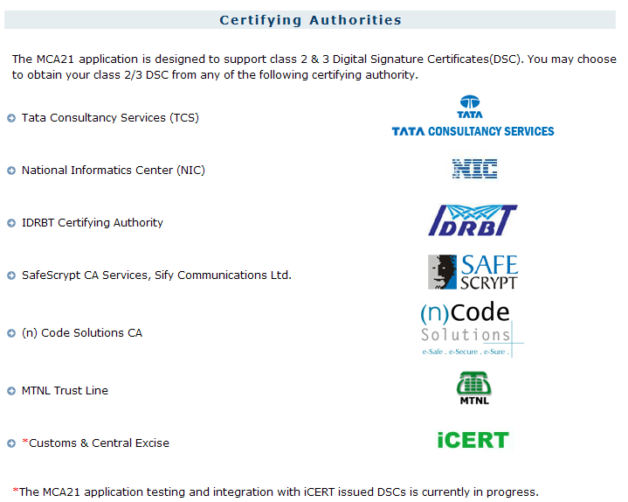

Slide 7
Fungsi Dasar Digital Certificate
Menyatakan bahwa orang-orang, website, dan sumber daya jaringan seperti server dan router merupakan sumber terpercaya, dengan kata lain sesuai dengan siapa atau apa yang menjadi tuntutan mereka.
Memberikan perlindungan bagi pertukaran data dari pengunjung dan website dari gangguan atau bahkan pencurian, seperti informasi kartu kredit.

Slide 8
Tentang Digital Certificate
Digital Certificate menggunakan konsep publik dan private key, beberapa menggunakan enkripsi RSA
Public key digunakan untuk mengenkripsi data yang akan dikirimkan
Sedangkan private key digunakan untuk mendecrypt data yang telah dikirimkan

Slide 9




Tentang Public & Private Key
Terdapat dua buah key yang digunakan berkaitan dengan Digital Certificate: Public & Private Key
Public Key digunakan untuk mengenkrip data
Jika Data yang terengkrip dibuka dengan Public Key, maka data tidak akan bisa terdekrip
Data yang terenkrip hanya bisa didekrip menggunakan Private Key

Slide 10
Syarat – Syarat Digital Certificate
Dalam digital certificate harus mengandung:
Siapa pemilik (organisasi/individu) digital certificate
Alamat pemilik
Tanda tangan digital
Public Key
Nomor Seri
Expired date
Siapa yang mengesahkan digital certificate tersebut

Slide 11
Digital Certificate & Web Browser
Ketika User sedang online dan web browser user mencoba untuk mengamankan sambungan ke suatu website yang dibuka, maka sertifikat digital (yang diterbitkan untuk website tersebut) akan diperiksa oleh browser web untuk memastikan bahwa semuanya baik-baik saja dan dapat ditelusuri/dibuka dengan aman.
Web browser pada dasarnya telah dibangun dengan memiliki daftar semua otoritas sertifikasi utama beserta public key mereka, dan menggunakan informasi tersebut untuk mendekripsi tanda tangan digital.
Hal ini memungkinkan browser untuk segera memeriksa masalah, kelainan.
Jika semua pemeriksaan tidak menemukan masalah maka peringatan aman akan diaktifkan.
Namun jika browser menemukan sebuah informasi sertifikat yang tidak cocok atau kadaluarsa, popup akan muncul memberi peringatan.`

Slide 12
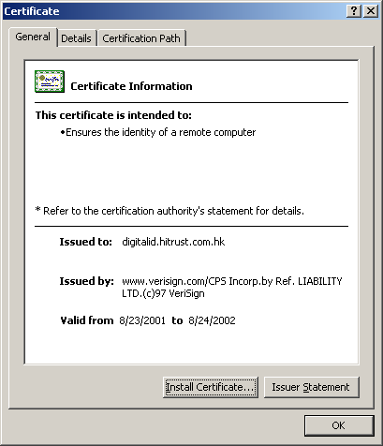
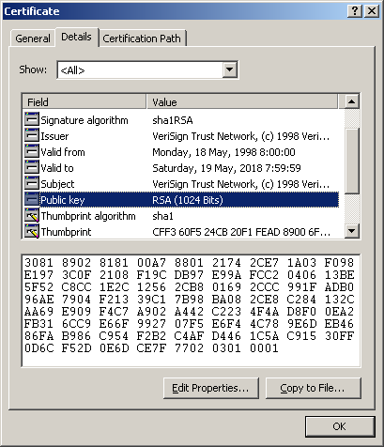
Contoh Digital Certificate

Slide 13
Tipe – Tipe Digital Certificate
Ada beberapa tipe digital certificate:
Server Certificates
Personal Certificates
Organization Certificates
Developer Certificates

Slide 14
Tipe – Tipe Digital Certificate
1. Server Certificate
Biasanya digunakan dalam e-commerce untuk menjamin informasi rahasia yang dibagi antara klien, pelanggan dan vendor.
Memungkinkan pengguna / pelanggan untuk bertukar / memberikan informasi pribadi seperti nomor kartu kredit, bebas dari ancaman intersepsi atau gangguan.
2. Personal Certificate
Personal Certificate memungkinkan seseorang untuk otentikasi identitas pengunjung dan membatasi akses ke konten tertentu untuk pengunjung tertentu.
Personal Certificate biasanya digunakan untuk bisnis dan komunikasi bisnis, seperti pemasok dan mitra yang menawarkan akses pengendalian ke situs web khusus untuk memperbarui ketersediaan produk, tanggal pengiriman dan manajemen persediaan

Slide 15
Tipe – Tipe Digital Certificate
3. Organization Certificates digunakan oleh entitas perusahaan untuk mengidentifikasi karyawan yang sedang melakukan transaksi e-mail dan berbasis web yang aman.
4. Developer Certificates mempertahankan integritas program perangkat lunak yang didistribusikan misalnya menginstal perangkat lunak pada sistem komputer untuk kasus yang membutuhkan apa yang disebut “Serial Key“ (Windows, Application Program)

Slide 16
Penerapan Digital Certificate
Digital Certificate Biasanya digunakan pada:
SSL (Secure Socket Layer) dikembangkan oleh Netscape Communication Corporation
S/MIME (Secure Multipurpose Internet Mail Extensions) Standarisasi keamanan email dan data elektronik (EDI)
SET (Secure Electronic Transactions) Protokol untuk mengamankan transaksi elektronik
IPSec (IP Secure) untuk authentikasi network devices

Slide 17
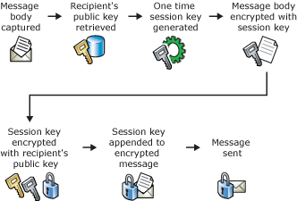
Penerapan Digital Certificate

Slide 18
Mengapa kita perlu Digital Certificates?
Virtual Mall, Elektronik Perbankan dan layanan elektronik lainnya adalah layanan yang menawarkan kemewahan seseorang (sesuatu yang berharga). Sehingga dengan digital certificates dapat melindungi hal – hal tersebut dari segala kemungkinan yang membahayakan.
Enkripsi saja tidak cukup karena tidak memberikan bukti identitas pengirim informasi yang dienkripsi. Penggabungan Enkripsi dan Digital Certificates menyediakan solusi keamanan yang lebih lengkap, menjamin identitas semua pihak yang terlibat dalam transaksi.

Slide 19
Keuntungan Digital Certificate
bisa membuat “pipa komunikasi” tertutup antara 2 pihak
bisa dipergunakan untuk mengotentikasi pihak lain di jaringan (mengenali jati dirinya)
bisa dipakai untuk membuat dan memeriksa tanda tangan
bisa dipakai untuk membuat surat izin “digital” untuk melakukan aktifitas tertentu, atau identitas digital
bisa untuk off-line verification
Memungkinkan pelacakan transaksi yang terjadi karena meninggalkan log dalam setiap transaksi di Digital Certificate tersebut

Slide 20
Referensi
e-Business & e-Commerce: How to Program, 1/e, by H.M. Deitel, P.J. Deitel and T.R, Nieto, Prentice Hall, 2000
Cryptography and Network Security, 2/e, by William Stallings, Prentice Hall, 2000
Electronic Commerce: A Managerial Perspective, 1/e, by Efraim Turban, Jae Lee, David King and H.Michael Chung, Prentice Hall, 2000
Digital Certificate Based Common Access Card for UW-Madison Presented by Nicholas Davis, DoIT
HIT Standards Committee Privacy and Security Workgroup EHR Certification and Standards for Digital Certificates, Dixie Baker, Chair, Privacy and Security Workgroup. Walter Suarez, Co-Chair, Privacy and Security Workgroup
http://wihans.info/blog/penjelasan-tentang-apa-itu-digital-certificates

